Slide 1

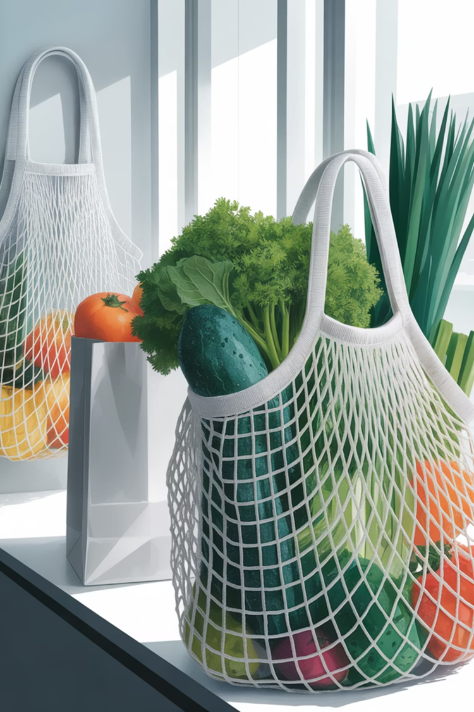
Prospective stratégique de la FAO – Quatre déclencheurs de changement
Sensibilisation des Consommateurs : promouvoir une consommation durable et des choix éclairés

Slide 2
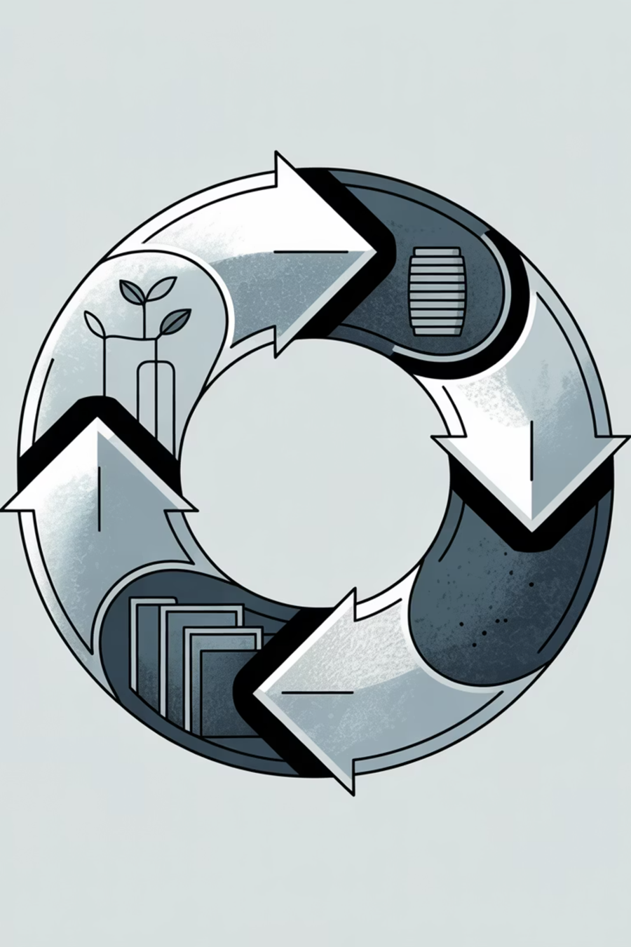
Qu'est-ce que la Consommation Durable ?
Adopter des comportements d'achat qui respectent l'environnement, la société et l'économie tout en s'appuyant sur une information fiable.

Slide 3




Les Quatre Piliers Fondamentaux
Dimension sociale
Environnement
Soutien aux producteurs locaux, commerce équitable, respect des droits humains
Réduction des déchets et utilisation responsable des ressources naturelles
Instruments
Information
Choix fondés sur des données fiables sur l'origine et l'impact des produits

Slide 4
1. Donner quelques (2 à 3) exemples d’expériences et de bonnes pratiques des déclencheurs de changement
Labélisation /étiquetage /certification/traçabilité/ transparence (QR code)
Campagne de sensibilisation/éducation changement communautaire
Partenariat publique privé /subvention aux producteurs locaux
L’économie circulaire

Slide 5
2. Quels sont les obstacles structurels persistants qui limitent l’application programmatique ou l’effectivité des déclencheurs ?
Accessibilité (prix, disponibilité
Infrastructures
Cadre réglementaires (institutionnel )
Habitudes alimentaires

Slide 6
3. Donner quelques (2 à 3) exemples d’expériences et de bonnes pratiques des déclencheurs de changement.
Le recours au taxes et textes règlementaires pour réduire l’attractivité vers les produits transformés (soda, cigarette, alcool )
Prise en compte des jeunes et des adolescents dans le cadre des sensibilisations sur la consommation durable

Slide 7
4. Proposer une approche d’intégration ou de prise en compte des accélérateurs dans les plans de travail biannuels.
Pilier 1: Communication et sensibilisation
Utilisation des influenceurs pour la promotion de la consommation durable sur les réseaux sociaux
Utilisation des outils ludiques et digitaux dans les écoles pour la sensibilisation des plus jeunes
Mettre en place une application pour la promotion des produits locaux
Pilier 2: Gouvernance
Promouvoir les labélisations et la transformation des produits

Slide 8

Agissons Maintenant
La consommation durable commence par des choix éclairés.
Informons -nous
Engageons -nous
Partageons
Inspirez votre entourage par
vos actions
Recherchez l'origine et
l'impact de vos achats
Rejoignez des initiatives
locales et communautaires

